Slide 1
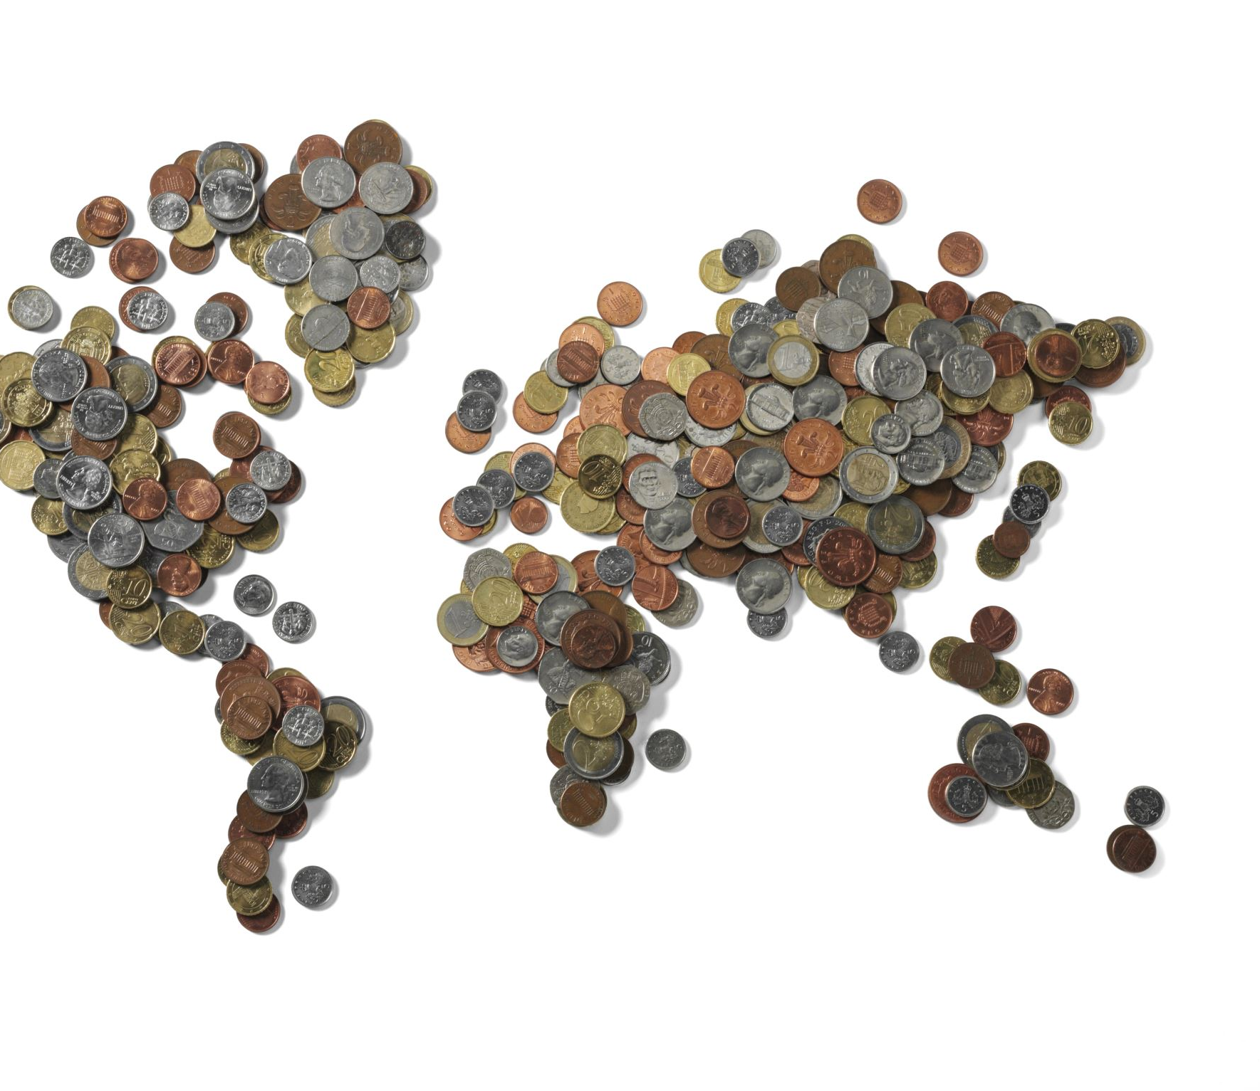
GLOBAL MONEY WEEK 22-27 MARTIE 2022
ȘCOALA GIMNAZIALĂ NR. 1 ORBENI
PROF. DRÂMBĂ NICUȚA-MINODORA

Slide 2
GMW 2022 Activitate desfășurată la clasa a V-a de la Școala Gimnazială Nr. 1 Orbeni
Elevii clasei a V-a, sub îndrumarea doamnei prof. Drâmbă Nicuța-Minodora, au aflat informații despre modalitățile de economisire a banilor, care sunt avantajele acestui comportament.
La finalul acestei activități au realizat afișe și desene privind economisirea banilor, importanța lor în viața de zi cu zi a oameilor.

Slide 3
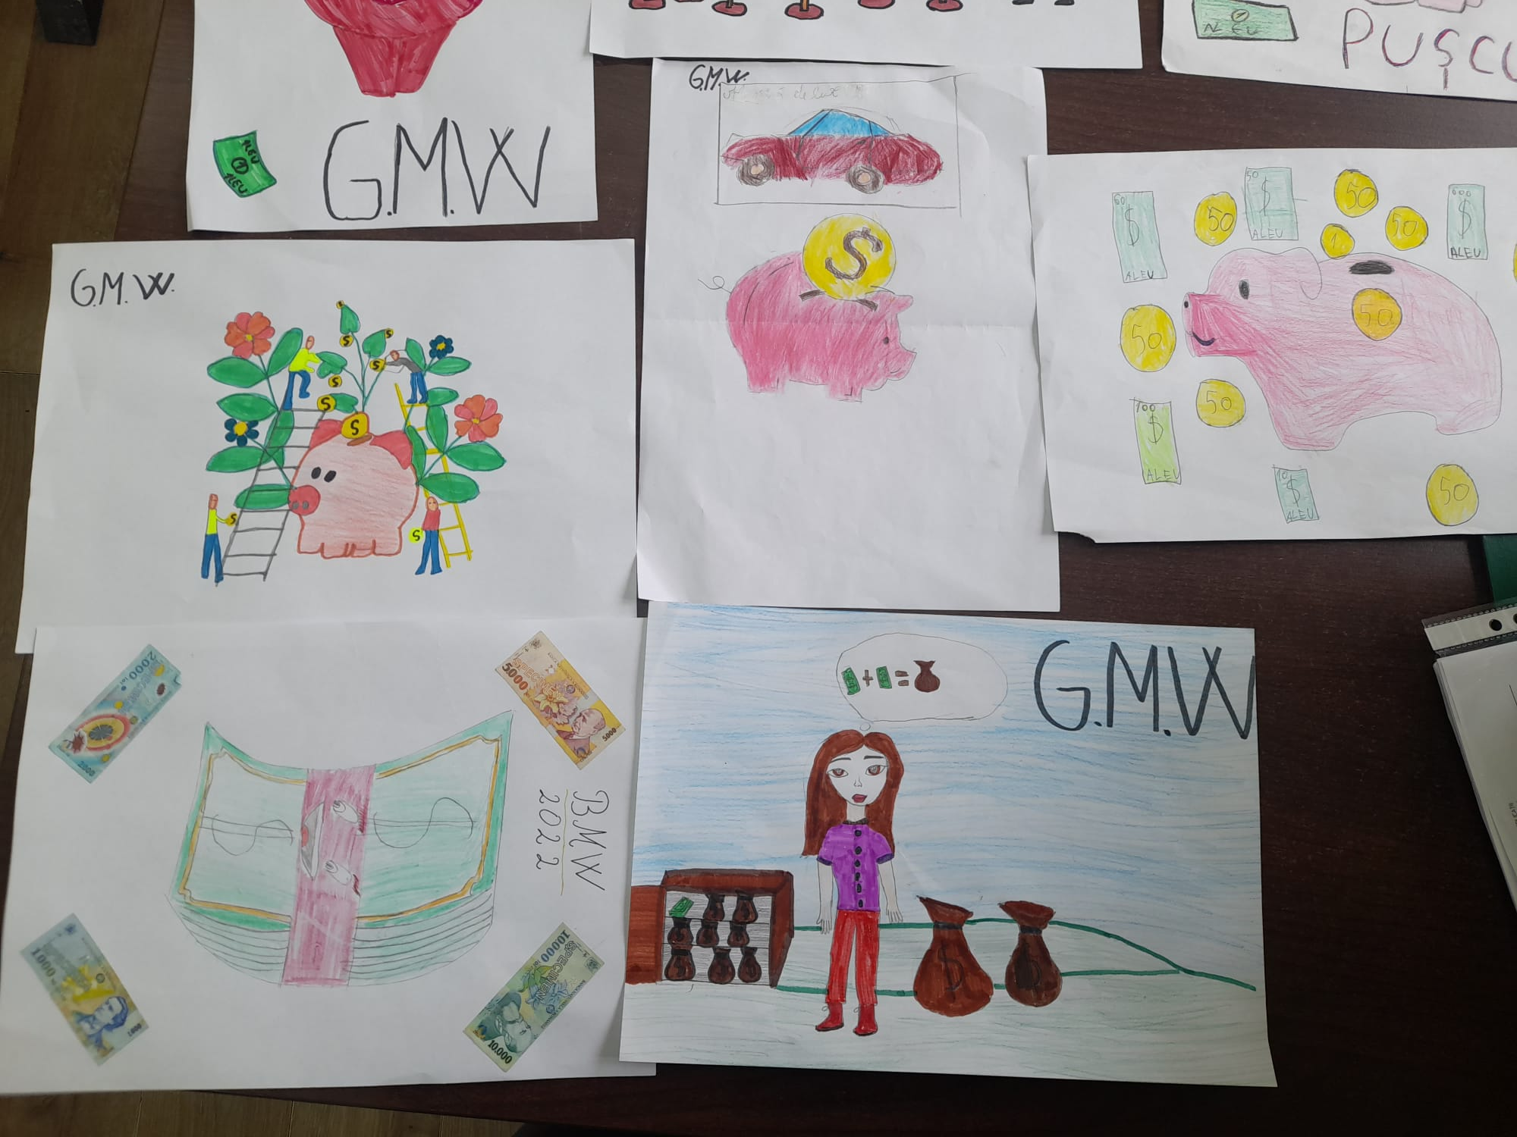
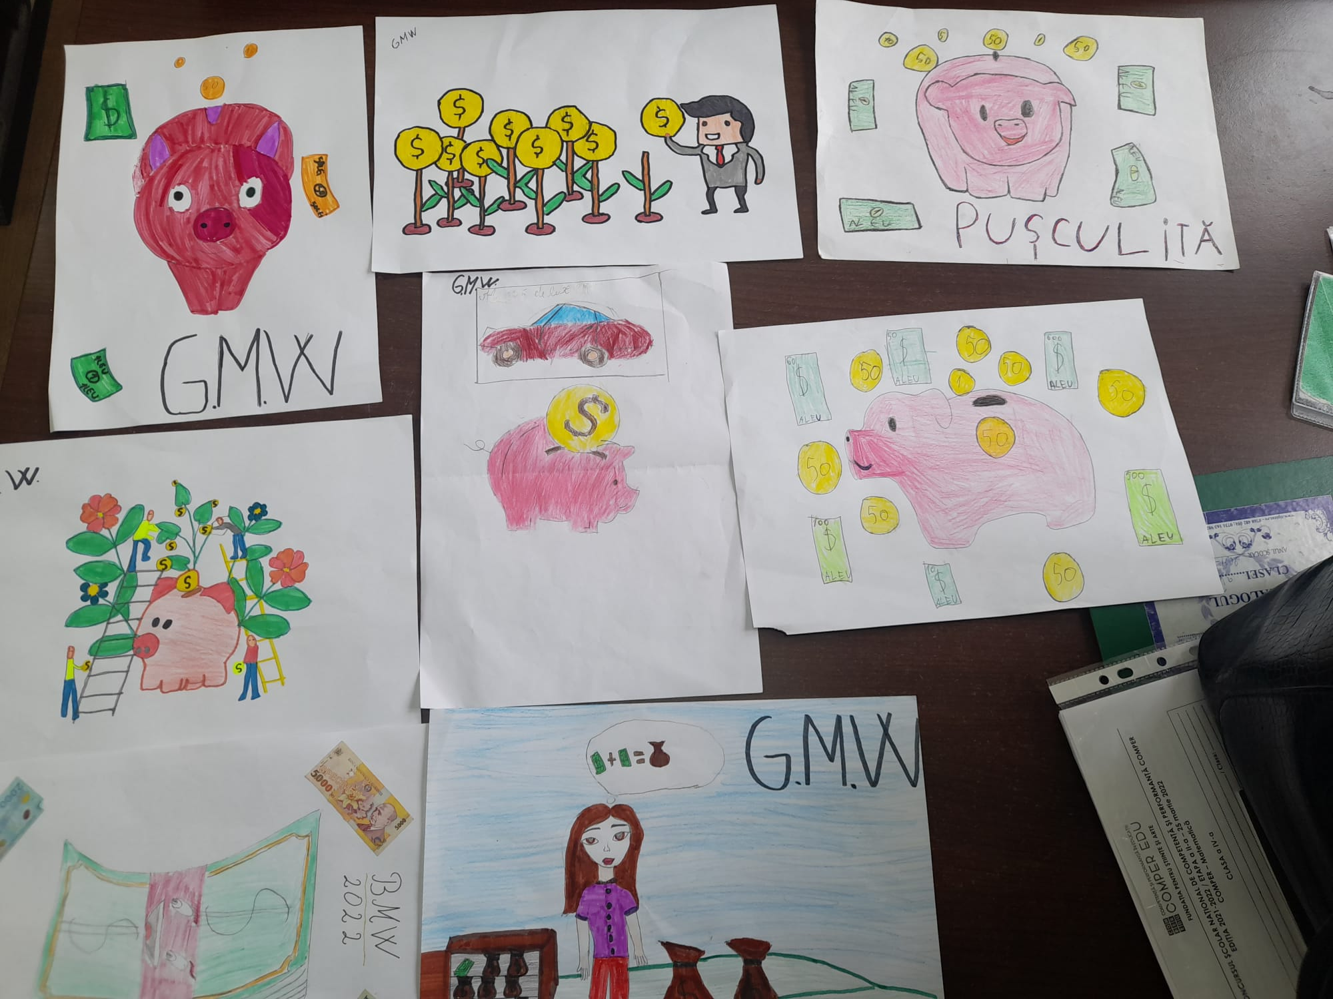
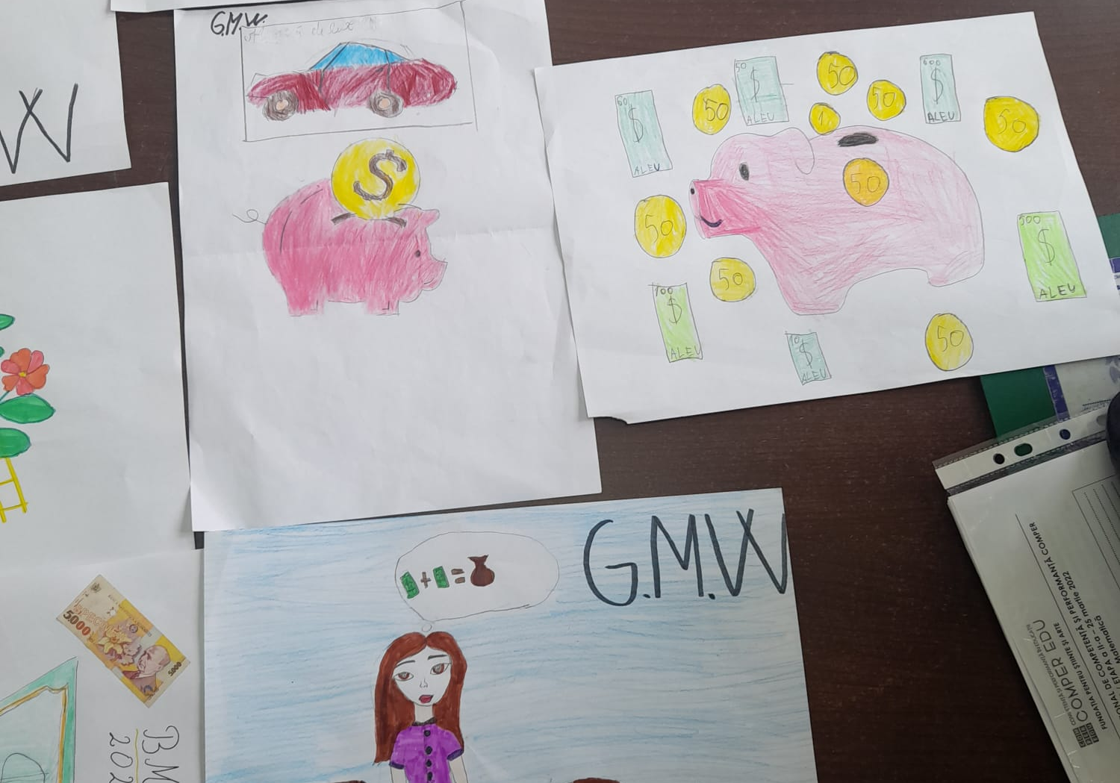
Din creațiile elevilor din clasa a V-a de la Școala Gimnazială Nr. 1 Orbeni!

